Slide 1
Straßenübersicht Ortschaft Reinsdorf Ortsteil Reinsdorf
Feldstraße
Köthener Straße
Neuer Weg
Friedensstraße
Straße der Bodenreform
Straße von Görzig nach Arensdorf
Weg nach Arensdorf
Weg von Maasdorf
Köthener Straße Bereich K 2073

Slide 2
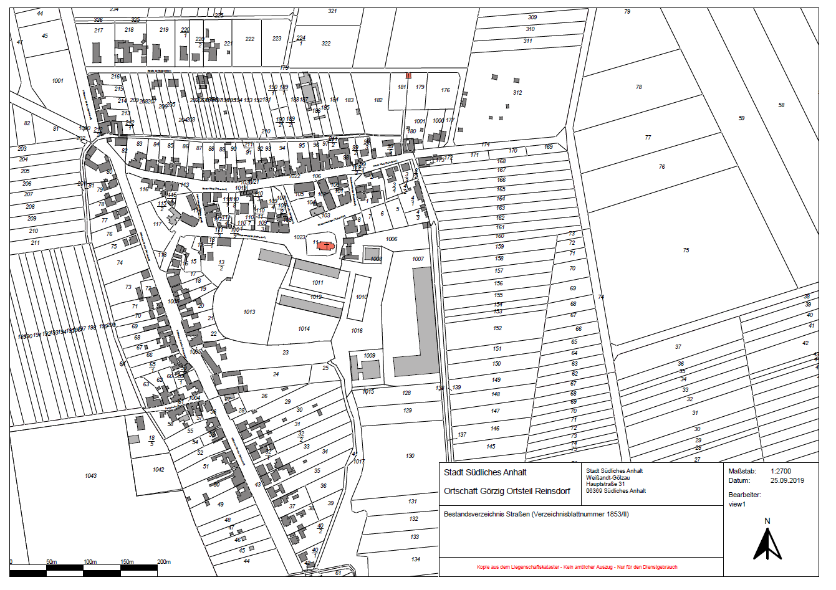
1
4
Bushaltestellen
(LBW bzw. massiv)
2
5
9
3
6 (siehe auch andere Übersicht)

Slide 3
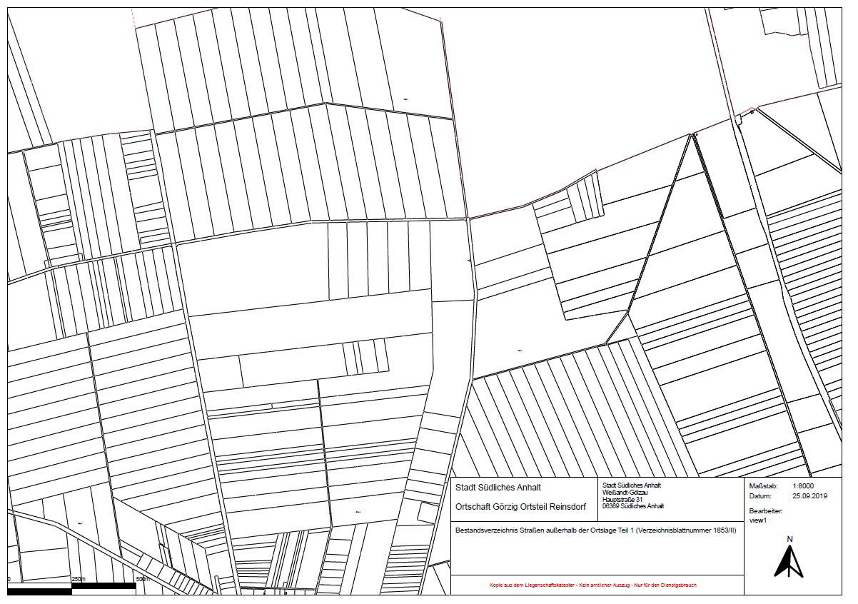
6 (siehe auch andere Übersicht)
7

Slide 4
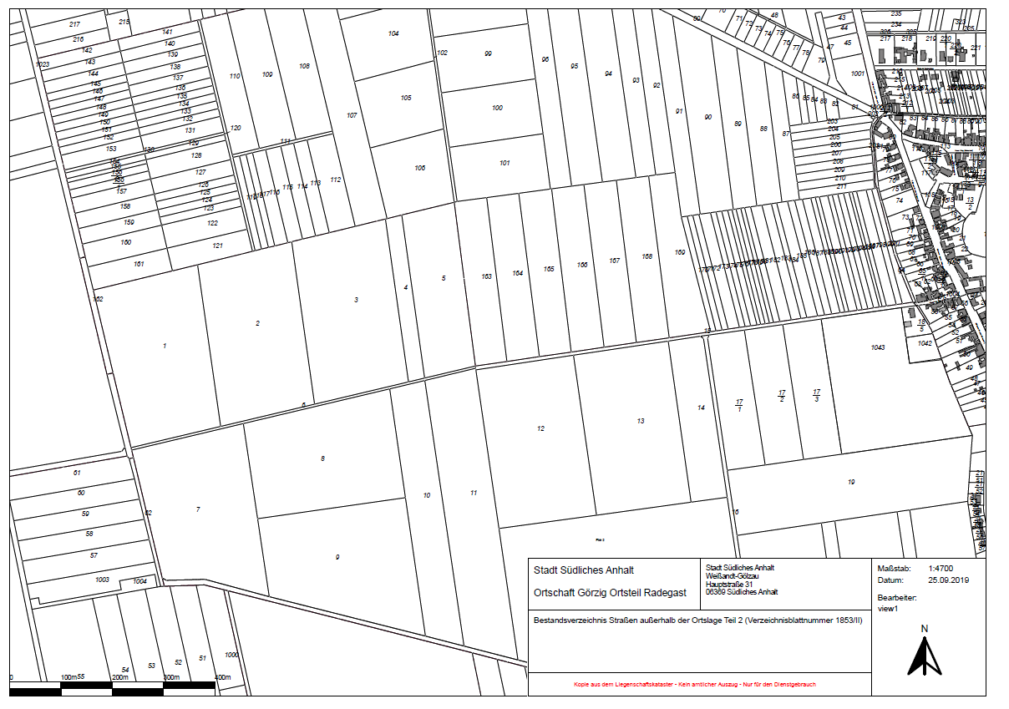
8

